Slide 1
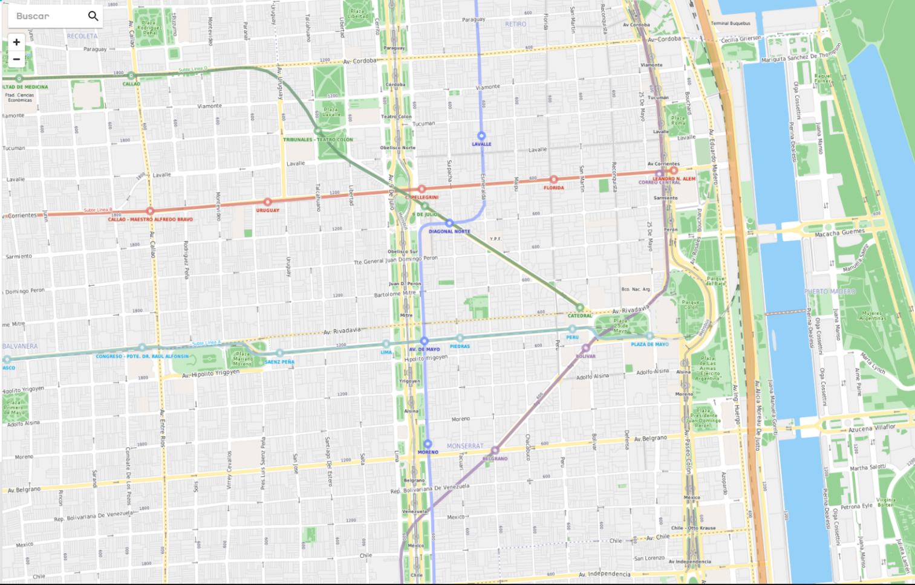
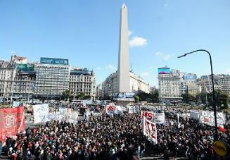
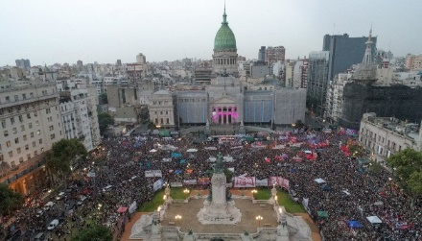
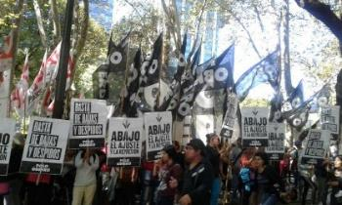
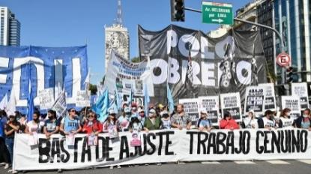
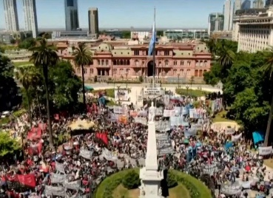
ブエノスアイレス市中心部のデモ多発地域
ブエノスアイレス市中心部のデモ多発地域
在アルゼンチン
日本大使館
オベリスコ周辺・７月９日通り
プレシデンテ・ロケ・
サエンス・ペニャ通り
連邦議会前広場・リバダビア通り
レアンドロ・アレム通り
プレシデンテ・
フリオＡ・ロカ通り
人的資本省前・７月９日大通り
大統領府前５月広場・５月通り
特に、大統領府前５月広場や連邦議会前広場へ集結するデモ行進・抗議活動は規模が大きくなる傾向にあるため、騒動が起きている場合は、トラブル回避のためにも興味本位で近寄らない。

Slide 2
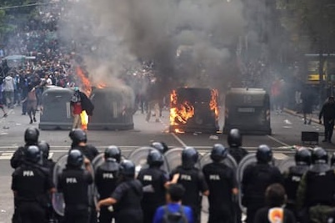
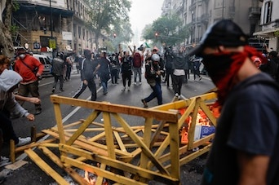
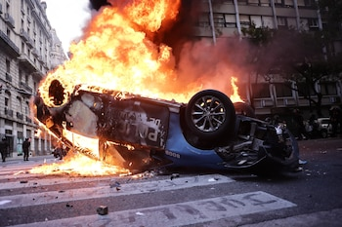
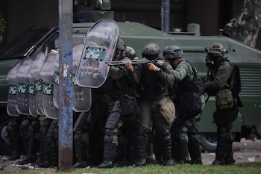
デモ活動の過激化・治安機関との衝突
●２０２５年３月１２日、年金受給者によるデモ活動へキルチネル派（左派系）のフーリガン集団が参加したことにより過激化。治安機関と衝突し、多数の負傷者と器物損壊が発生。
→ 被害に巻き込まれないために、デモ活動が行われている場所へは絶対に近付かない！

Slide 3
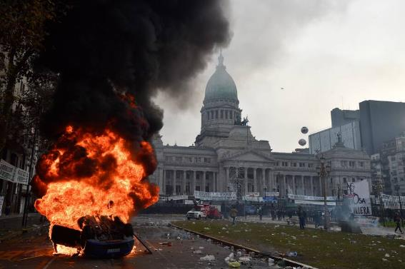
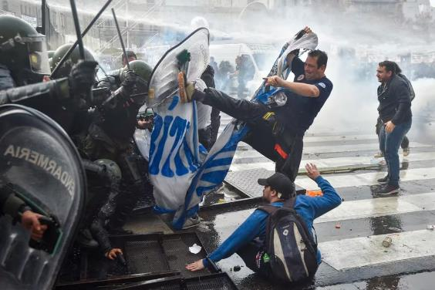
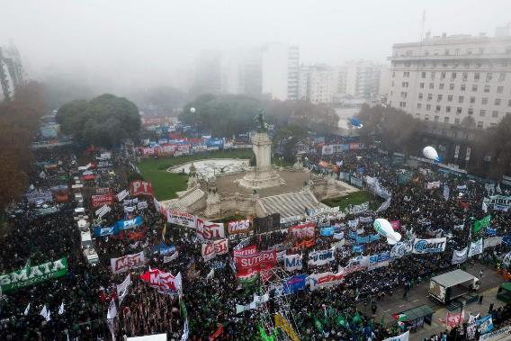
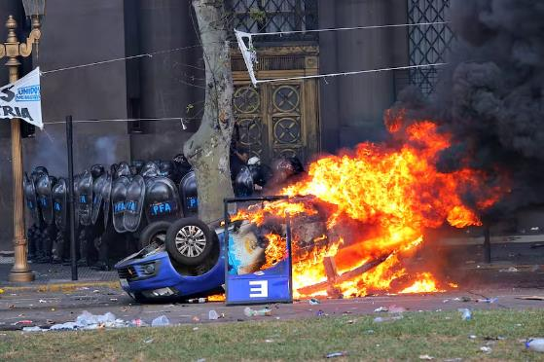
議会審議に反対するデモ活動の過激化
２０２４年６月１２日、連邦議会議事堂周辺において、自由推進法（Lay de Bases）及び税制パッケージ法案の上院審議に抗議する左派系活動家等の団体によるデモ活動が行われ、一部の者による投石、火炎瓶の投下、車両やゴミ箱への放火等の過激な抗議行為により、治安機関と衝突した。
●２０２３年１２月のミレイ政権発足以来、最も激しい暴動を伴うデモ事案。
●警察は、過激化・暴徒化したデモ隊を放水銃、非殺傷性ゴム弾の射撃等で鎮圧。

Slide 4
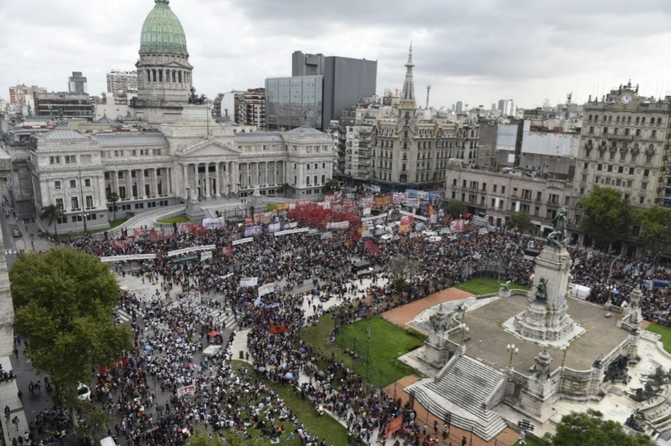
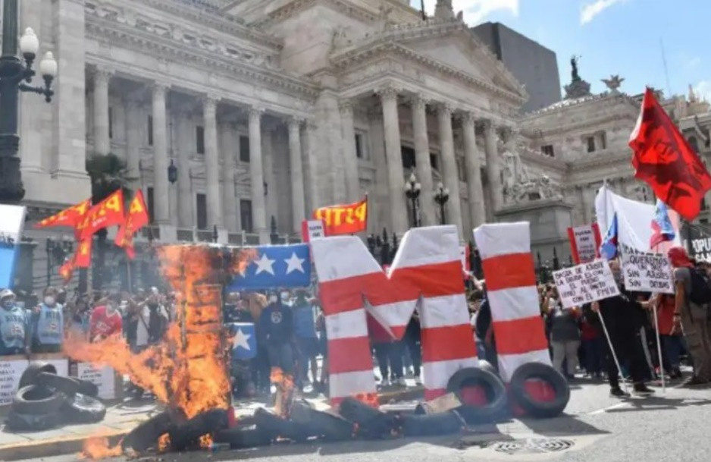
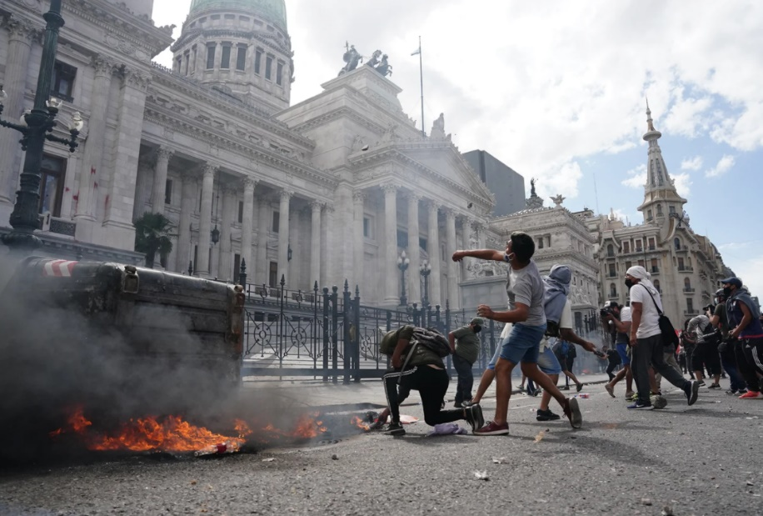
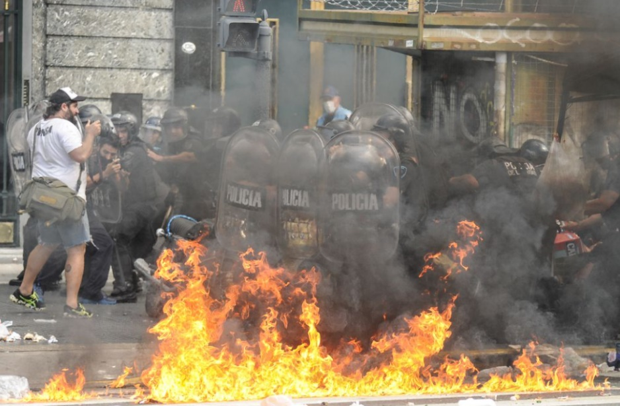
デモにおける投石・火炎瓶の使用
●２０２１年３月１０日、ＩＭＦとの債務返済関連法案に反対するデモ隊のうち、過激な一部参加者が、連邦議会庁舎に対して投石、警察に対して火炎瓶を投てき。
→ 被害に巻き込まれないために、デモ活動が行われている場所には絶対に近付かない！

Slide 5
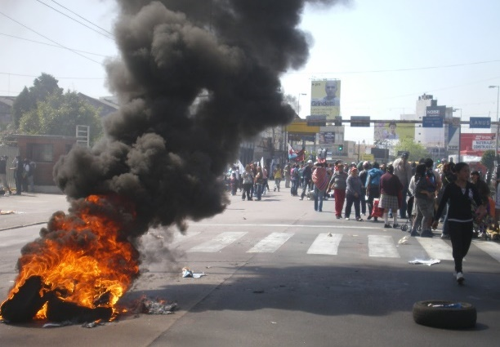
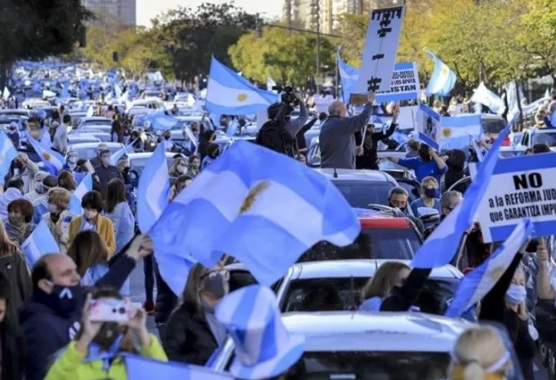
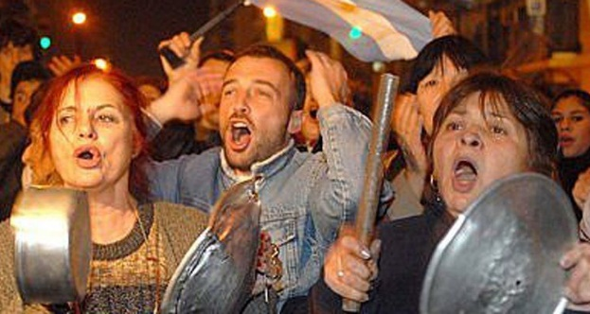
アルゼンチンにおける抗議活動の様態
 | ピケテーロ （Piquetero） | バンデラッソ （Banderazo） | カセロラッソ （Cacelorazo）
参加者 | 主として労働組合や 社会・人権団体等が 動員する低所得者層 | 主に中産階級以上の一般市民
目的 | 賃上げ、手当支給など 待遇改善の要求等 | 政府に対する不満表明等 （近年の例：新型コロナ感染対策の外出制限等）
行動 | タイヤを燃やす、集団での行進、テントを張りキャンプする等、長時間・数日間にわたり道路を占拠。 | 自動車が国旗を振りかざし、クラクションを鳴らしながら、オベリスコ周辺等に集結する。 | 金属製の鍋やフライパンを打ち鳴らす。 （自宅や屋外問わず）
危険性 | 中（状況による） | 低
●ブエノスアイレス中心部での大規模なデモ行進や抗議活動により、交通渋滞や観光スポット周辺での騒乱が発生するなど、日常生活への影響が生じる。
●近年は、デモ活動が過激化し治安機関と衝突することも珍しくないため、絶対に近寄らない！

Slide 6
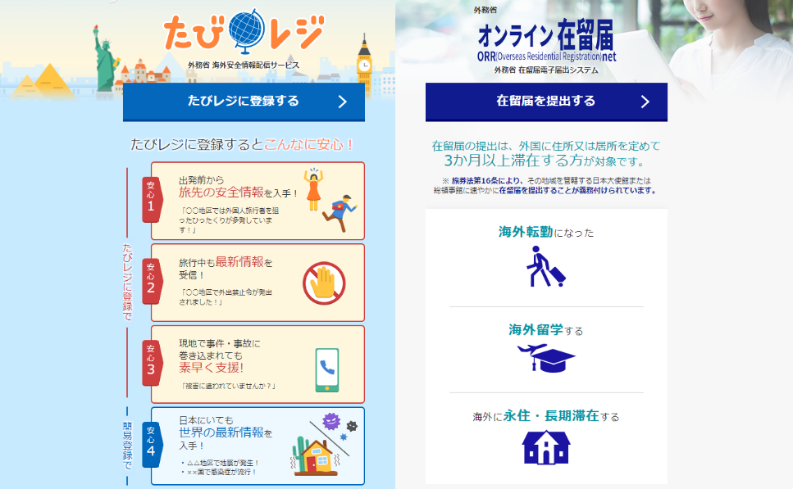
たびレジ登録・「在留届」提出のお願い
【在留届けの提出・たびレジの登録はココから↓】
https://www.ezairyu.mofa.go.jp/RRnet/index.html
●旅券法第１６条の規定により、外国に住所又は一時滞在先を定めて3か月以上滞在する日本人は、在留届を提出することが義務付けられています。在留届が提出されていると、緊急時の連絡、安否確認、各種支援などが受けられます。
●たびレジに登録することで、海外安全情報メールを受信できます。赴任地からの国外旅行・短期出張の際にも登録することを推奨します。

